Slide 1
2.2 Tipos de Datos
Los Tipos de Datos mas comunes en la programación funcional son:
Numérico.
Booleano.
Carácter y cadena.
Patrones
Sinónimos.
Inferencia.
Estructuras de Datos.
Listas.
Tuplas.
Conjuntos.
Diccionarios.
Rebanadas (slices).

Slide 2
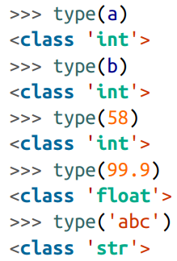
Variables, nombres y objetos
En Python los booleanos, enteros, flotantes, cadenas, estructuras de datos, funciones, etc. Se implementa como un objeto.
Python es un lenguaje fuertemente tipado, lo que significa que el tipo de un objeto no cambia, incluso si su valor es mutable.
Si desea saber el tipo de cualquier cosa use type
Para el nombre de una variable, utilizar las reglas de
los lenguajes de propósito general.
Extraído de: Lubanovic, Bill. (2015).

Slide 3
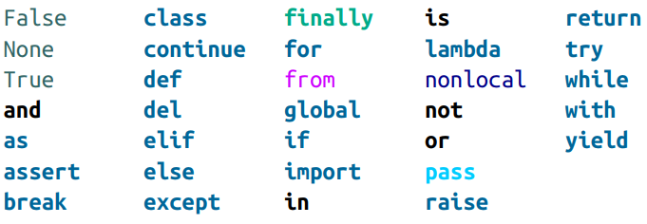
Palabras reservadas en Python
Extraído de: Lubanovic, Bill. (2015).

Slide 4
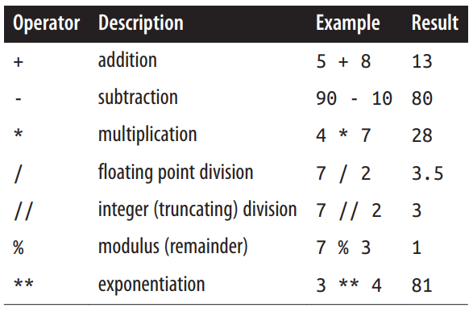


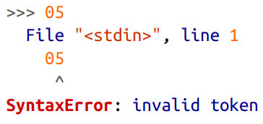
Números
Extraído de: Lubanovic, Bill. (2015).
Enteros: como 5 y 1,000,000,000
Flotantes: como 3.1416, 14.99 y 1.87e4
Notes:
Se supone que cualquier secuencia de dígitos en Python es un entero literal:
Puede usar un cero simple (0):
Pero no lo pongas delante de otros dígitos:

Slide 5
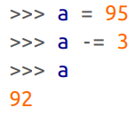



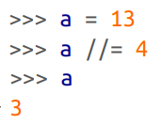


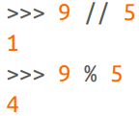
Enteros: Operaciones Aritméticas
Obtener el cociente y el residuo al mismo tiempo:
Por el contrario, lo pudo obtener por separado:
Extraído de: Lubanovic, Bill. (2015).

Slide 6



Precedencia de Operadores
$Exponente: ∗∗$
$Negación: −$
$Multiplicación, División, División entera, Modulo: ∗, /, //, \%$
$Suma, resta: +, −$
Extraído de: Lubanovic, Bill. (2015).

Slide 7
Orden de asociación
En aritmética, los operadores sobre el mismo nivel de precedencia, son asociados por la izquierda.
Ejemplo: 5-4-2, significa (5-4)-2
Mientras que la exponenciación son asociados por la derecha.
Ejemplo: 3**4**5, significa 3**(4**5)

Slide 8



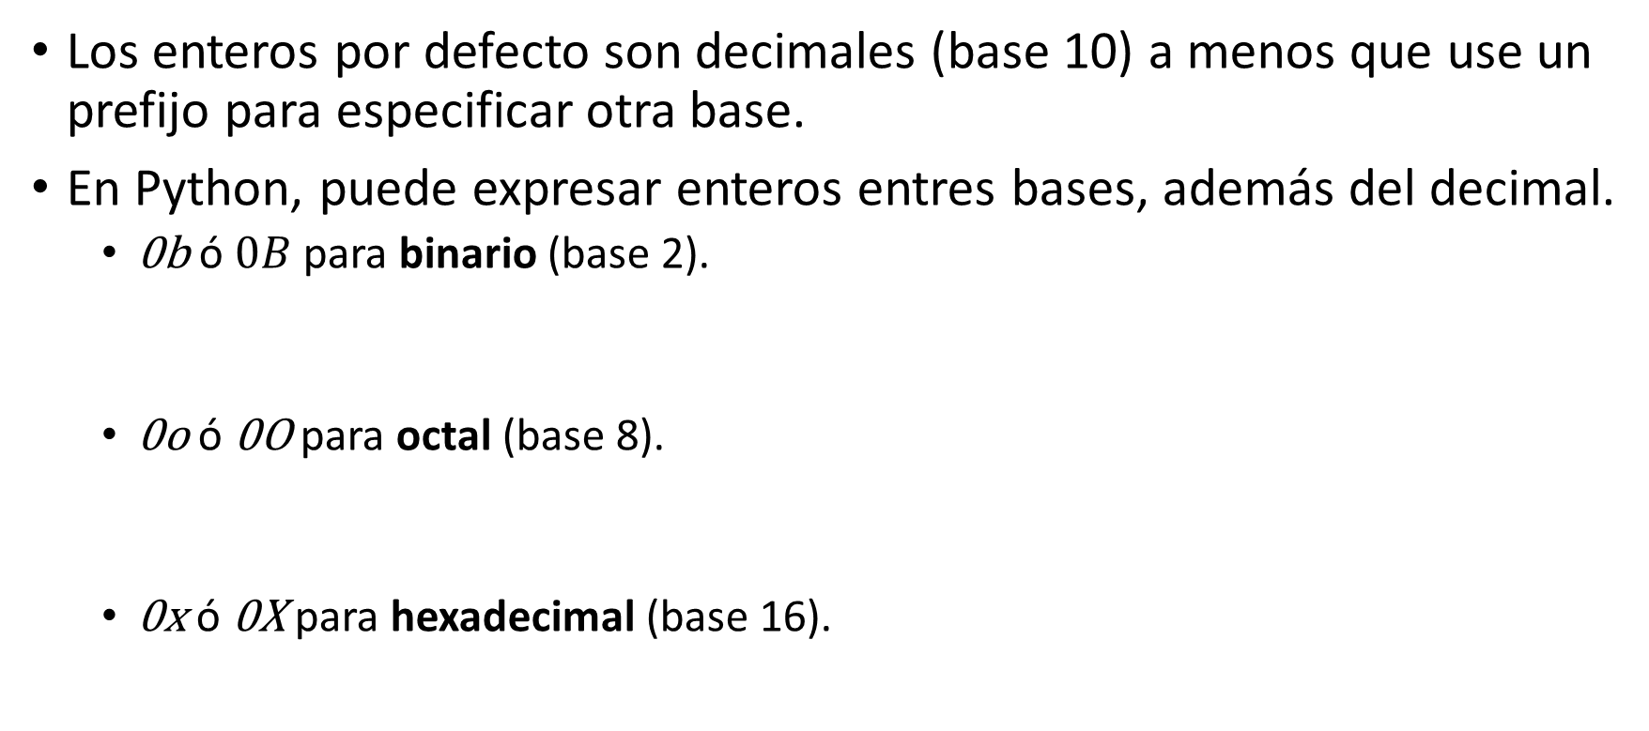
Bases
Los enteros por defecto son decimales (base 10) a menos que use un prefijo para especificar otra base.
En Python, puede expresar enteros entres bases, además del decimal.
0b ó $0B$ para binario (base 2).
0o ó 0O para octal (base 8).
0x ó 0X para hexadecimal (base 16).
Extraído de: Lubanovic, Bill. (2015).

Slide 9
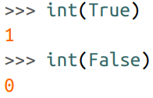
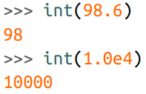
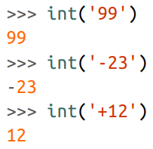


Conversión de Tipos
Para cambiar un tipo de dato a Entero, use la función $int( )$
Extraído de: Lubanovic, Bill. (2015).

Slide 10
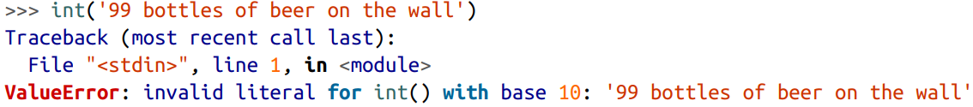
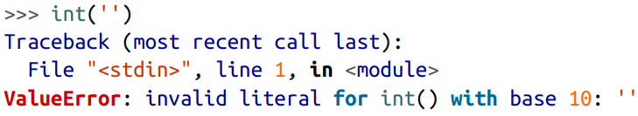
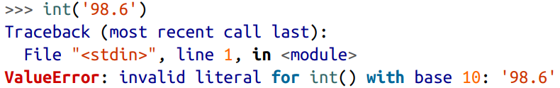
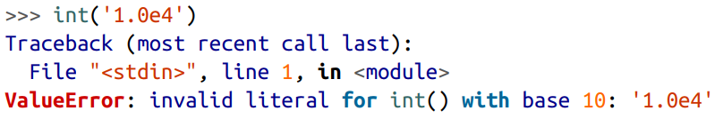
Excepciones
Extraído de: Lubanovic, Bill. (2015).
Notes:
Si intenta convertir algo que no parece un número, obtendrá una excepción

Slide 11

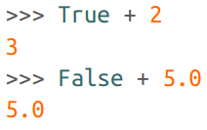
Conversión automática
Extraído de: Lubanovic, Bill. (2015).

Slide 12
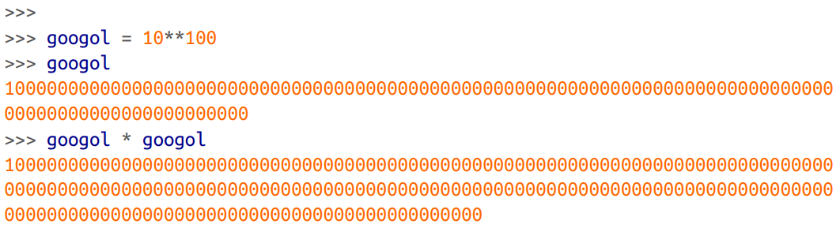
Tamaño de un Entero
Un entero puede ser de cualquier tamaño
Extraído de: Lubanovic, Bill. (2015).

Slide 13
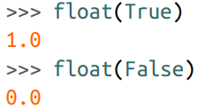
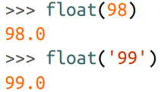
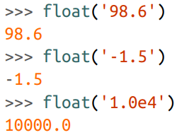

Flotante
Para cambiar un tipo de dato a Flotante, use la función $float( )$
Extraído de: Lubanovic, Bill. (2015).

Slide 14
Actividad 3: ¿Cuántos segundos hay en una hora?
Usa el intérprete interactivo como calculadora y multiplique el número de segundos en un minuto (60) por el número de minutos en una hora (también 60).
Asigne el resultado del punto anterior (segundos en una hora) a una variable llamada segundos_por_hora.
¿Cuántos segundos hay en un día? Use la variable segundos_por_hora.
Calcule segundos por día nuevamente, pero esta vez guarde el resultado en una variable llamada segundos_por_día.
Divida segundos_por_día por segundos_por_hora. Utilice la división de punto flotante (/).
Divida segundos_por_día por segundos_por_hora, usando la división entera (//). ¿Su número estuvo de acuerdo con el valor de coma flotante de la pregunta anterior, aparte del .0 final?

Slide 15
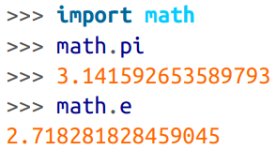
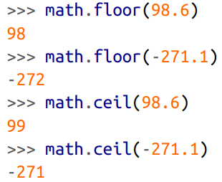
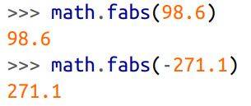
Funciones Matemáticas:
Esta es la razón por la que Python se ha vuelto extremadamente popular entre los científicos.
Constantes
Obtener el número entero debajo (floor()) y arriba (ceil()) de algún número
Algunas funciones
Valor absoluto
Extraído de: Lubanovic, Bill. (2015).

Slide 16
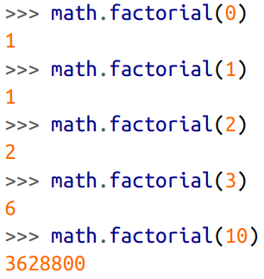
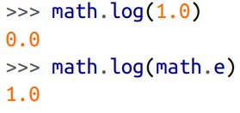
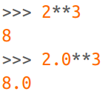



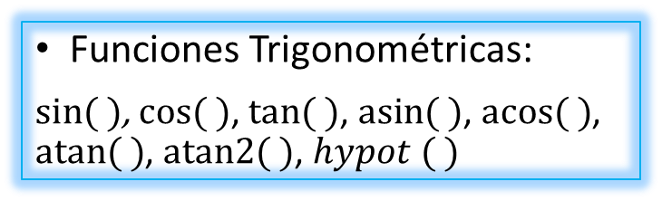
Funciones Matemáticas:
Factorial
Logaritmo Natural
Operador de exponenciación
Base diferente para Log
Raíz cuadrada
Lo contrario: potencia
Funciones Trigonométricas:
$sin⁡( )$, $cos⁡( )$, $tan⁡( )$, $asin⁡( )$, $acos⁡( )$, $atan⁡( )$, $atan2( )$, $hypot ( )$
Extraído de: Lubanovic, Bill. (2015).

Slide 17
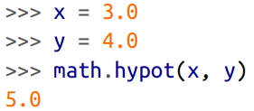
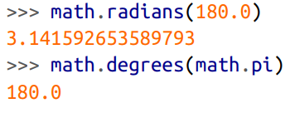
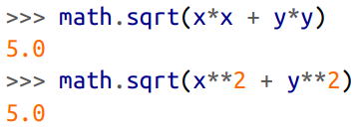
Funciones Matemáticas:
Cálculo de Hipotenusa
Conversión de coordenadas angulares
También lo puede resolver
Extraído de: Lubanovic, Bill. (2015).

Slide 18
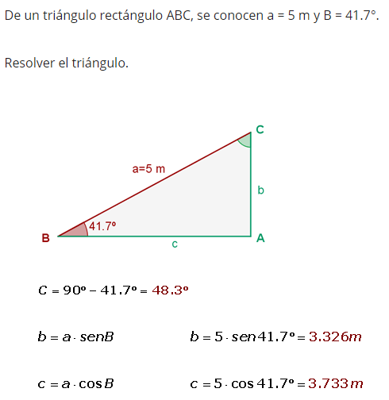
Actividad 4: Programe en Python
https://www.superprof.es/apuntes/escolar/matematicas/trigonometria/ejercicios-y-problemas-resueltos-de-trigonometria.html

Slide 19
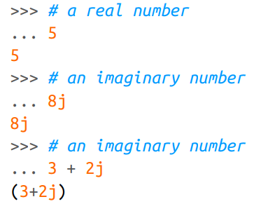
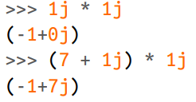
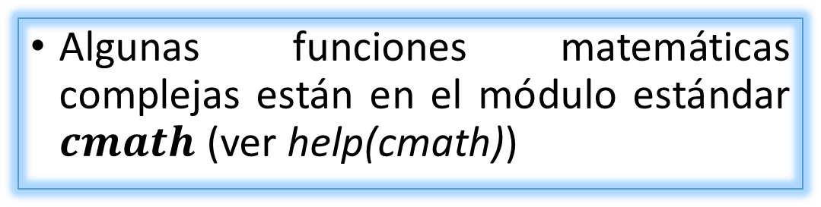
Números Complejos
Algunas funciones matemáticas complejas están en el módulo estándar $cmath$ (ver help(cmath))
Extraído de: Lubanovic, Bill. (2015).
Notes:
El número imaginario $i$ ($1j$ en Python) se define como la $raíz cuadrada$ de -1.
En ingeniería eléctrica y campos relacionados , la $unidad imaginaria$ a menudo se indica con $j$ para evitar la confusión con la $intensidad$ de una corriente eléctrica (tradicionalmente denotado por i)

Slide 20

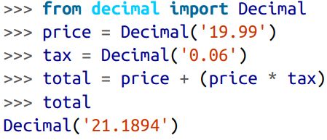

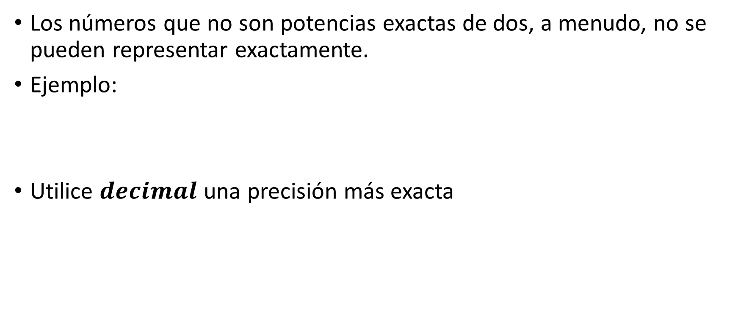
Cálculo de punto flotante exacto con decimal
Los números que no son potencias exactas de dos, a menudo, no se pueden representar exactamente.
Ejemplo:
Utilice $decimal$ una precisión más exacta
El centavo más cercano
Extraído de: Lubanovic, Bill. (2015).
Notes:
La división de 10 sobre 3, da un 5 al final del resultado, debió haber sido 3.
Con el módulo $decimal$ de Python, puede representar números a su nivel de significación deseado
We created the price and tax with string values to preserve their significance.
El cálculo total mantuvo todas las fracciones significativas de un centavo, pero queremos obtener el centavo más cercano.

Slide 21
Actividad 5: Redondee al peso más cercano
Una persona ha comprado en una tienda los siguientes artículos
7 chicles a 80 centavos c/u.
3 cajas e cerillos a $1.26 c/u
5 kilos de jabón a 18.45 c/u
De esta transacción calcule:
Sub Total (cálculo de la operación)
Iva del 16%
Total a pagar (redondee al peso más cercano)

Slide 22
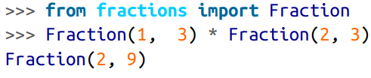
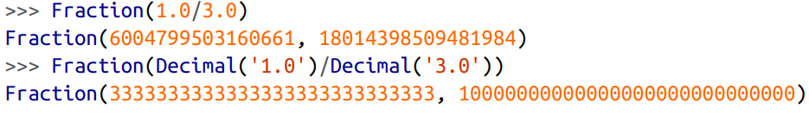
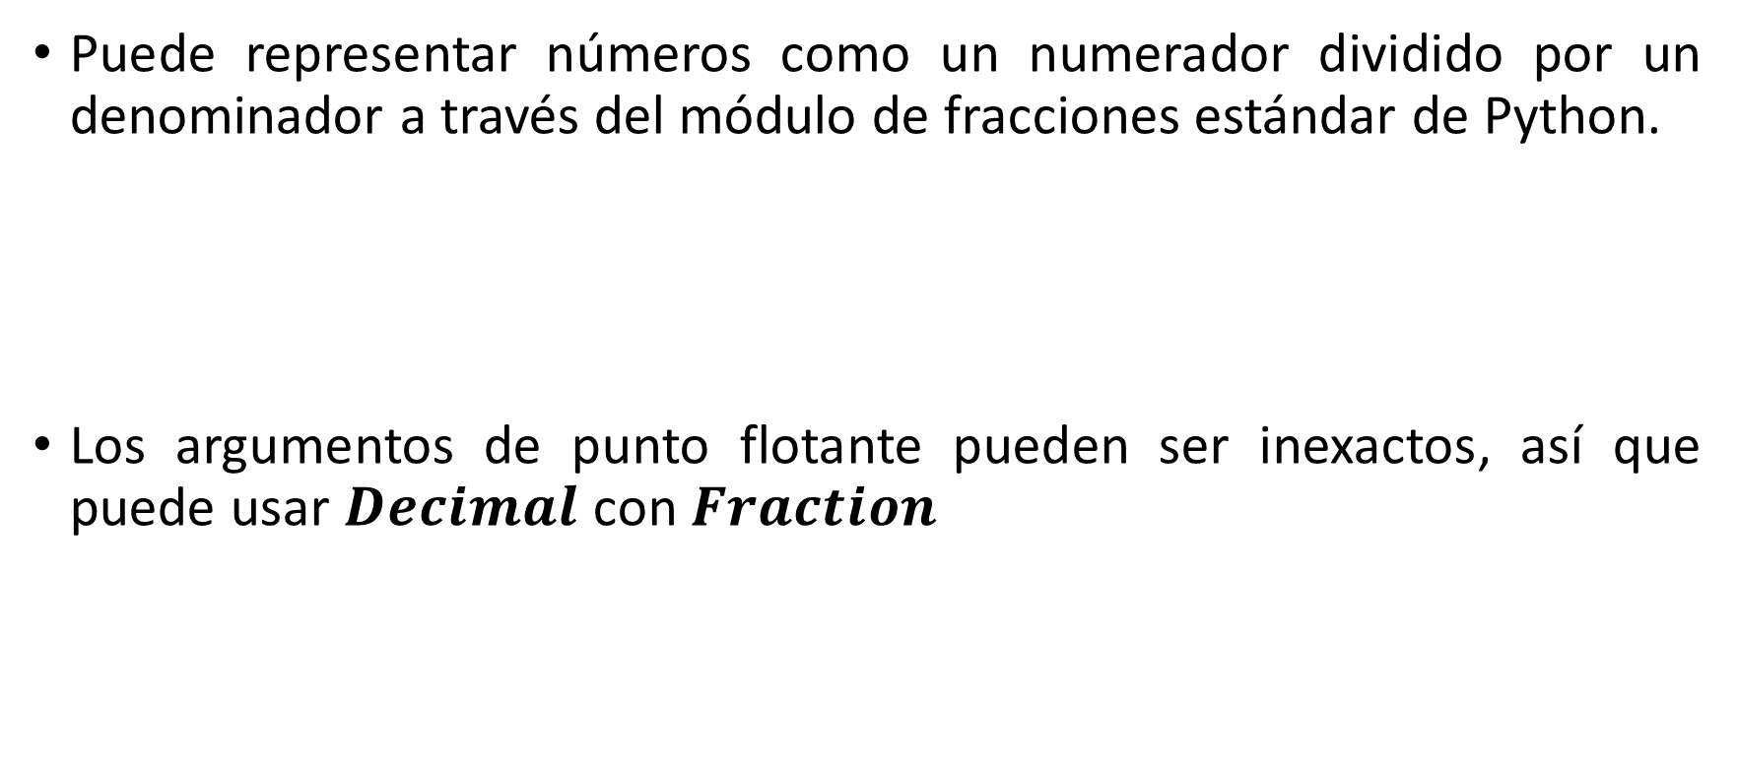
Aritmética Racional con Fracciones
Puede representar números como un numerador dividido por un denominador a través del módulo de fracciones estándar de Python.
Los argumentos de punto flotante pueden ser inexactos, así que puede usar $Decimal$ con $Fraction$
Extraído de: Lubanovic, Bill. (2015).

Slide 23


Aritmética Racional con Fracciones
Obtener el máximo común divisor de dos números con la función $gcd$
Extraído de: Lubanovic, Bill. (2015).

Slide 24




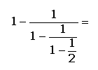
Actividad 6: Realizar los siguientes ejercicios con aritmética racional con fracciones en Python
Los dos puntos en el ejercicio 2, significan división:
1) 5)
2)
3)
4)
Notes:
Los resultados son:
1. 2/3
2. Fraction(1594323, 8192)
3. Fraction(282429536481, 16777216)
4. 2
5. -10

Slide 25
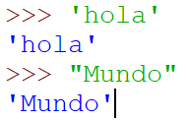
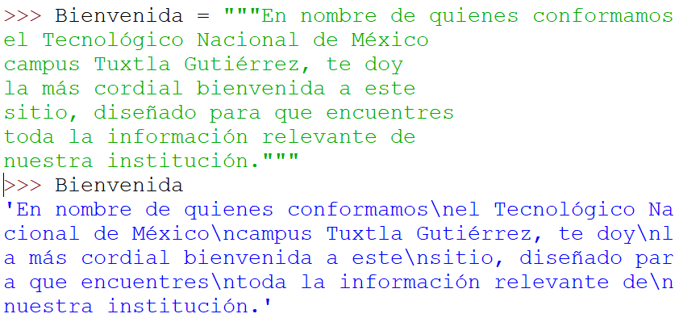
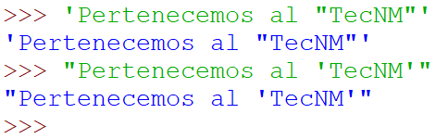
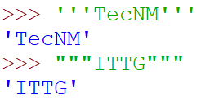
Cadenas
Notes:
Para las cadenas se pueden utilizar Comillas Simples o Comillas Dobles.
Incluso se pueden utilizar una dentro de otra, como se observa.
Incluso se pueden utilizar tres comillas simples o tres comillas dobles. Aunque, las comillas triples no son muy útiles para cadenas cortas.
Su uso más común es en cadenas multilinea.

Slide 26
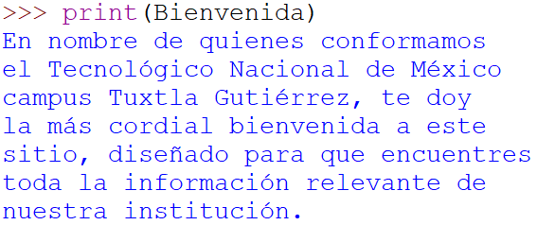
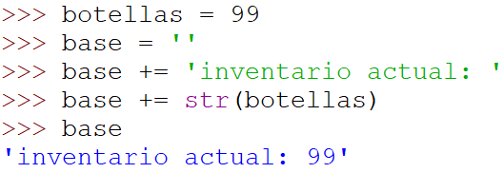
Impresión: print( )

Slide 27

Convertir a cadena: str( )

Slide 28




Caracteres de escape: /

Slide 29



Concatenación: +

Slide 30

Duplicar: *

Slide 31




Extraer un carácter

Slide 32


Extraer una subcadena (slice): [inicio: fin-1: pasos]
$[:]$ = extrae la secuencia completa.
$[inicio:]$ = extrae desde la posición indicada por $inicio$ hasta el final.
$[:fin]$ = extrae desde el inicio hasta la posición indicada por $fin$ menos 1.
$[inicio:fin]$ = extrae desde $inicio$ hasta $fin$.
$[inicio:fin:pasos]$= extrae desde $inicio$ hasta $fin$ menos 1, con saltos indicados en $pasos$

Slide 33


Longitud

Slide 34


Split( ) y join( )

Slide 35









Ejemplos con cadenas

Slide 36








Eliminar secuencia de ambos extremos

Slide 37
Listas

Slide 38

Listas
Severance (2013)
Una lista es una secuencia de valores.
En una cadena los valores son los caracteres.
Pueden ser de cualquier tipo
Hay varias formas de crear una lista; la mas simple es encerrar los elementos en corchetes
Una lista que no contiene elementos es llamada lista vacía
Son mutables

Slide 39




Listas
Severance (2013)
Se pueden asignar los valores de una lista a variables
Las listas son mutables
Operador in
Operador +

Slide 40



Operaciones de listas
Severance (2013)
Operador *
Rebanado de listas
Si se omite el primer índice, el rebanado empieza desde el inicio de la lista.
Si omites el segundo, el rebanado se va hasta el final.
Si omites ambos, el resultado es una copia de la lista

Slide 41




Operaciones y métodos de listas
Severance (2013)
Actualizar múltiples elementos
Agregar un nuevo elemento al final de la lista
Agregar una lista a otra.
Ordenar los elementos

Slide 42




Eliminar elementos
Severance (2013)
Hay varias formas de eliminar un elemento de la lista
Si no necesita el valor removido puede usar
Si sabes el elemento que quieres remover, pero no sabes el índice
Remover más de un elemento

Slide 43

Listas y funciones
Severance (2013)

Slide 44

Listas y cadenas
Severance (2013)
Una cadena es una secuencia de caracteres.
Una lista es una secuencia de valores.
Una lista de caracteres no es lo mismo que una cadena.
Para convertir una cadena en una lista de caracteres, puede usar list

Slide 45



Listas y cadenas
Severance (2013)
Si se quiere dividir una cadena en palabras
Split con argumento delimitador
Join es el inverso de split

Slide 46


Analizando líneas
Normalmente cuando estamos leyendo un archivo queremos hacer algo con las líneas que no sea solamente imprimir las líneas como son. Frecuentemente queremos encontrar las líneas interesantes y después analizar la línea para encontrar alguna parte interesante en la línea.
¿Qué tal si quisiéramos imprimir los días de la semana que empiezan con from?

Slide 47




Objetos y Valores
Si ejecutamos la siguiente sentencia de asignación
No sabemos si se refieren o apuntan a la misma cadena
Para revisar si dos variables apuntan al mismo objeto, se puede utilizar el operador is.
Pero cuando se crean dos listas se obtienen dos objetos diferentes

Slide 48


Alias
Si a se refiere a un objeto y se asigna b=a , entonces ambas variables se refieren al mismo objeto

Slide 49


Listas como argumentos
Cuando se pasa una lista a una función, la función obtiene un apuntador a la lista. Si la función modifica un parámetro de la lista, el código que ha llamado la función también verá el cambiio

Slide 50


Operaciones que modifican listas y operaciones que crean nuevas lias

Slide 51



¿Qué intenta hacer la función?
Solución

Slide 52

Depuración
Recuerde que la mayoría de métodos de listas modifican el argumento y regresan None
Si se está acostumbrado a escribir código de cadenas como esto
Estas propenso a escribir código de lista como esto

Slide 53



Depuración
¿Cuál es el error lógico?
Solución

Slide 54
Actividad 7: Listas con funciones
Escriba una función llamada recortar que toma una lista y la modifica, removiendo el primer y último elemento y regresa none. Después escriba una función llamada medio que toma una lista y regresa una nueva lista que contiene todo excepto el primer y último elemento de la lista.
Reescribe el código guardián de la diapositiva anterior sin las dos sentencias if. En vez e eso utiliza una expresión lógica compuesta utilizando el operador lógico or con una sola sentencia if.
Descarga una copia del archivo https://www.py4e.com/code3/romeo.txt . Escribir un programa para abrir el archivo romeo.txt y leer línea a línea. Para cada línea, dividir la línea en una lista de palabras utilizando la función split. Para cada palabra, revisar si la palabra ya se encuentra previamente en la lista. Si la palabra no está en la lista, entonces agregarla. Cuando el programa termine, ordenar e imprimir las palabras resultantes en orden alfabético.
Escribe un programa que pide una lista de números e imprima el mínimo y máximo de esos números. Solo después de que el usuario escribe hecho. (ver ejemplo en la siguiente diapositiva)
Notes:
Los resultados son:
1. 2/3
2. Fraction(1594323, 8192)
3. Fraction(282429536481, 16777216)
4. 2
5. -10

Slide 55


Slide 56
Diccionarios

Slide 57
Diccionarios
Un diccionario es como una lista, pero más general.
En una lista, los índices de posición tienen que ser enteros; en un diccionario los índices pueden ser (casi) cualquier tipo.
Un diccionario es una asociación entre un conjunto de índices (que son llamados claves) y un conjunto de valores.
Cada clave apunta a un valor.
La asociación de una clave y un valor es llamada par clave-valor o a veces elemento.
Los elementos de un diccionario nunca son indexados

Slide 58





Diccionarios
Agregar un elemento a un diccionario
Un diccionario con tres elementos
Notes:
Crea un elemento asociado a la clave ‘one’ el valor ‘uno’

Slide 59



Diccionarios
Obtención de números pares clave-valor
Operador in
Verificar si algo aparece como valor en un diccionario

Slide 60

Ejemplo:
Supongamos que recibes una cadena y quieres contar cuantas veces aparece cada letra

Slide 61


Ejemplo:
Los diccionarios tienen un método llamado get que toma una clave y un valor por defecto. Si la clave aparece en el diccionario, get regresa el valor correspondiente; sino, regresa el valor por defecto. Por ejemplo:
Podemos usar get para reescribir el bucle de histograma

Slide 62

Diccionarios y archivos
Uno de los usos más comunes de un diccionario es contar las ocurrencias de palabras en un archivo con algún texto escrito

Slide 63


Bucles y Diccionarios
Si se quiere imprimir las claves en orden alfabético, primero se hace una lista de las claves en el diccionario utilizando el método keys.
Así, se muestra la salida:

Slide 64
Análisis avanzado de textos
La función split en Python busca espacios y trata las palabras como piezas separadas por espacios.
Trataría las palabras soft y soft! Como diferentes palabras y se crearía una entrada independiente para cada palabra en el diccionario.
Trataría “who” y “Who” como diferentes palabras con diferentes contadores.
Se pueden resolver ambos problemas utilizando los métodos de cadenas lower, punctuation y translate.

Slide 65

Analicemos el método translate
La función translate, reemplaza los caracteres en fromstr con el carácter en la misma posición en tostr y elimina todos los caracteres que están en deletestr.

Slide 66


Análisis avanzado de texto
Signos de puntuación en Python.

Slide 67

Actividad 8: 1 Diccionario
Escribir un programa que clasifica cada mensaje de correo dependiendo del día de la semana en que se recibió. Para hacer esto busca las líneas que comienzan con ‘From’, después busca por la tercer palabra y manten un contador para cada uno de los días de la semana. Al final del programa los contenidos del diccionario (el orden no importa).
Línea de ejemplo:
Ejemplo de ejecución:

Slide 68

Actividad 8: 2 Diccionario
Escribe un programa para leer a través de un historial de correos, construye un histograma utilizando un diccionario para contar cuantos mensajes han llegado de cada dirección de correo electrónico, e imprime el diccionario.
Ejemplo:

Slide 69

Actividad 8: 3 Diccionario
Este programa almacena el nombre del dominio (en vez de la dirección) desde donde fue enviado el mensaje en vez de quien envió el mensaje (es decir, la dirección de correo electrónica completa). Al final el programa imprime el contenido del diccionario.

Slide 70
Tupla

Slide 71



Tupla
Severance (2013)
Es una secuencia de valores similares a una lista.
Los valores guardados en una tupla pueden ser de cualquier tipo, y son indexados por números enteros.
Las tuplas son inmutables.
Sintácticamente una tupla es una lista de valores separados por comas.
Aunque no es necesario, es común cerrar las tuplas entre paréntesis

Slide 72


Tupla
Severance (2013)
Para crear una tupla con un solo elemento, es necesario incluir una coma al final.
Sin la coma, Python consideraría $(‘a’)$ como una expresión con una cadena entre paréntesis que es evaluada como de tipo cadena $string$

Slide 73




Tupla
Severance (2013)
Utilizando la función interna tuple
El operador corchete indexa un elemento
El operador rebanado (slice) selecciona un rango de elementos

Slide 74




Tupla
Severance (2013)
No se puede modificar los elementos de una tupla, pero si se puede reemplazar una tupla por otra.
Comparación de tuplas
Asignación de tuplas
ó

Slide 75


Tuplas
Asignación

Slide 76





Diccionarios y Tuplas
Los diccionarios tienen un método llamado ítems que retorna una lista de tuplas, donde cada tupla es un par clave-valor.
Ordenar según sus claves.
Asignación múltiple con diccionarios
Utilizando tuplas

Slide 77


Ejemplo: Las palabras más comunes

Slide 78
Uso de tuplas como claves de diccionarios
Dado que las tuplas son dispersables (hashable) y las listas no, si se quiere crear una clave compuesta para usar en un diccionario, se debe utilizar una tupla como clave.
Se usaría una clave compuesta si quisiéramos crear un directorio telefónico que mapea pares apellidos, nombre y número
De esta manera podemos recorrer este diccionario
La Expresión entre corchetes es una tupla

Slide 79

Actividad 9: 1/3
Lee y analiza las líneas ‘From’ y extrae las direcciones de correo. Cuenta el número de mensajes de cada persona utilizando un diccionario.
Después de que todos los datos hayan sido leídos, imprime la persona con más envíos, creando una lista de tuplas (contador, email) del diccionario.
Después ordena la lista en orden inverso e imprime la persona que tiene más envíos.

Slide 80

Actividad 9: 2/3
Este programa cuenta la distribución de la hora del día para cada uno de los mensajes. Puedes extraer la hora de la línea “From” buscando la cadena horaria y luego dividiendo la cadena en partes utilizando el carácter dos puntos.
Una vez acumulado las cuentas para cada hora, imprime las cuentas, una por línea, ordenadas por hora tal como se muestra a continuación.

Slide 81
Actividad 9: 3/3
Escriba un programa que lea un archivo e imprima las letras en orden decreciente de frecuencia. El programa debe convertir todas las entradas a minúsculas y contar solamente las letras a-z.
El programa no debe contar espacios, dígitos, signos de puntuación, o cualquier cosa que no sean las letras a-z.
Traduzca el texto en inglés y francés. Observa si la frecuencia de letras es diferente en cada idioma.
Compara los resultados con las tablas en: https://es.wikipedia.org/wiki/Frecuencia_de_aparici%C3%B3n_de_letras

Slide 82
Conjuntos

Slide 83


Conjuntos
Un conjunto, es una colección no ordenada y sin elementos repetidos.
Son ampliamente usados en lógica y matemática
Se puede crear un conjunto con la función set
o encerrando entre llaves separadas por comas

Slide 84


Conjuntos
Se puede crear un conjunto a partir de una cadena descartando cualquier valor duplicado.
A partir de una lista
Desde una tupla
A partir de un diccionario, solamente se consideran las claves

Slide 85

Conjuntos
Este es el uso más común de un conjunto. Al combinarlo con un diccionario.
En este ejemplo, creamos un diccionario llamado drinks, cada clave es el nombre de la bebida y su valor correspondiente es un conjunto de sus ingredientes.

Slide 86



Conjuntos
(‘Martini’,{‘vodja’,’vermouth’})
(‘black russian’, {‘vodka’,’kahlua’})
(‘White russian’, {‘cream’, ‘kahlua’,’vodka’})
Name = ‘screwdriver’
Contents = {}
¿Qué bebida contiene vodka?
¿Qué bebida contiene vodka pero no vermouth?

Slide 87


Conjuntos: Intersección
Combinaciones: encontrar bebidas con vermouth o orange juice
El resultado del operador & es un conjunto

Slide 88





Conjuntos: intersección

Slide 89



Conjuntos: Unión

Slide 90


Conjuntos: Complemento relativo

Slide 91


Conjuntos: Or exclusivo

Slide 92


Subconjuntos

Slide 93


Subconjuntos propios
Para ser un subconjunto adecuado, el segundo conjunto debe tener todos los miembros del primero y más

Slide 94


Superconjuntos

Slide 95


Superconjunto propio

Slide 96

Comparación de estructuras de datos
Se construye una lista con corchetes ([ ])
Una tupla usando comas ( , )
Un diccionario usando llaves ({ })
En cada caso para acceder a un elemento, se hace con corchetes.

